Slide 1

合肥乐堂动漫信息技术有限公司 Unity基础课程 ------ GameObject和Component
Hefei LeTang Animation Information & Technology Co. Ltd
2017年2月

Slide 2

培训内容
1
GameObject
2
Component
3
MonoBehavior
4
其它常用类

Slide 3
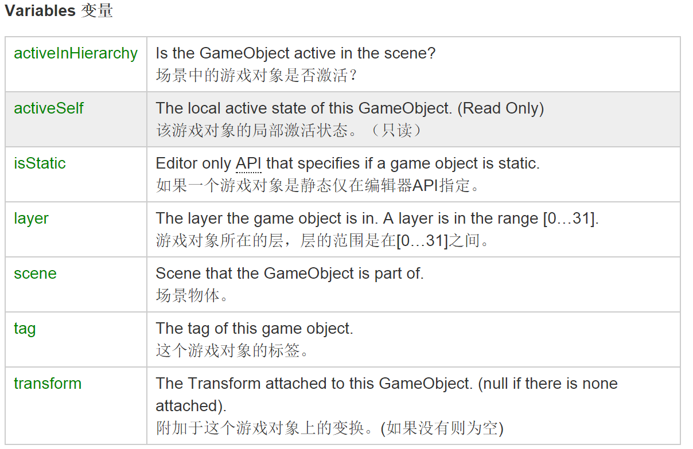
一、GameObject
Unity场景里面所有实体的基类

Slide 4
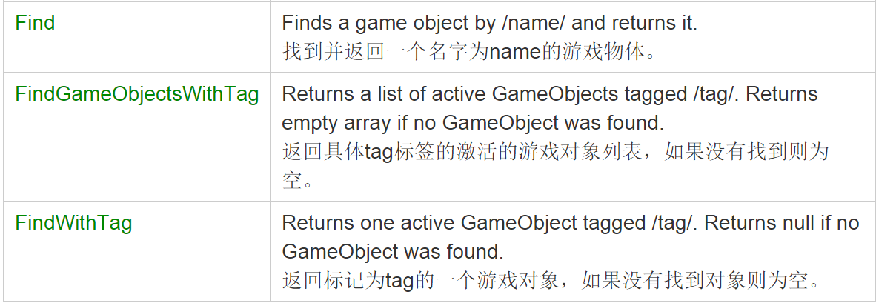
一、GameObject
如何创建GameObject
1.将物体模型等资源由Project工程面板拖拽到Hierarchy层次面板中
2.使用CreatePrimitive方法创建游戏对象
3.new或者Instantiate
如何查找GameObejct
2.序列化

Slide 5
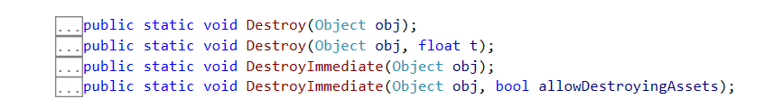
一、 GameObject
如何隐藏/显示GameObject
public void SetActive(bool value)
如何删除GameObject
如何切换场景时不删除GameObject
public static void DontDestroyOnLoad(Object target)

Slide 6
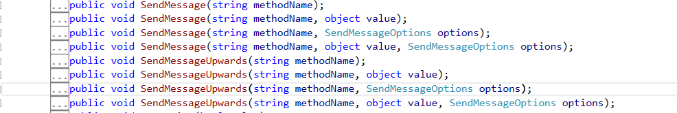
一、 GameObject
发送广播

Slide 7
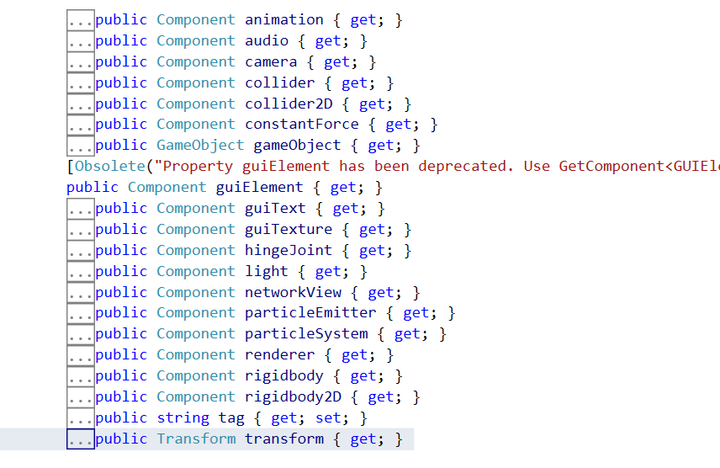
二、Component
所有附件到游戏对象的基类。

Slide 8
二、Component
如何添加Component
public T AddComponent<T>() where T : Component;
C# 泛型T
我们在写一些方法时可能会方法名相同，参数类型不同的方法，这种叫做重载。如果只是因为参数类型不同里面做的业务逻辑都是相同的，那可能就是复制粘贴方法，改变参数类型，例如一些排序算法，int、float、double等类型的排序，参数数组存的数据类型不一样，还有像根据索引找到List集合中的对象。可能这个对象是Person、Dog等对象，这样方法改变的只是参数类型，那就是能不能写一个方法，传递不同的参数类型呢？于是乎有了泛型。
泛型通过参数化类型来实现在同一份代码上操作多种数据类型。例如使用泛型的类型参数T，定义一个类Stack<T>,可以用Stack<int>、Stack<string>或Stack<Person>实例化它，从而使类Stack可以处理int、string、Person类型数据。这样可以避免运行时类型转换或封箱操作的代价和风险，类似C++的模板。

Slide 9
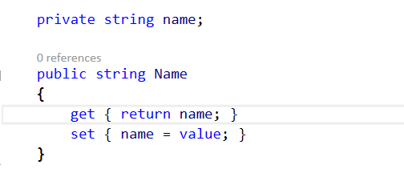
二、Component
C# get set方法

Slide 10
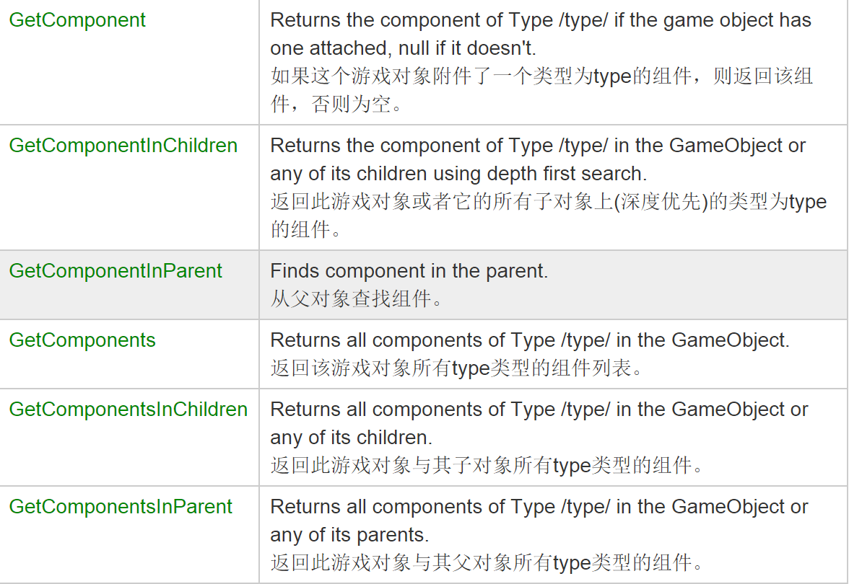
二、Component
何如查找Component

Slide 11
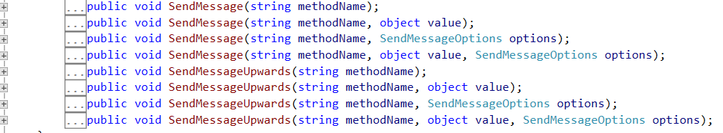
二、Component
发送广播
删除组件

Slide 12
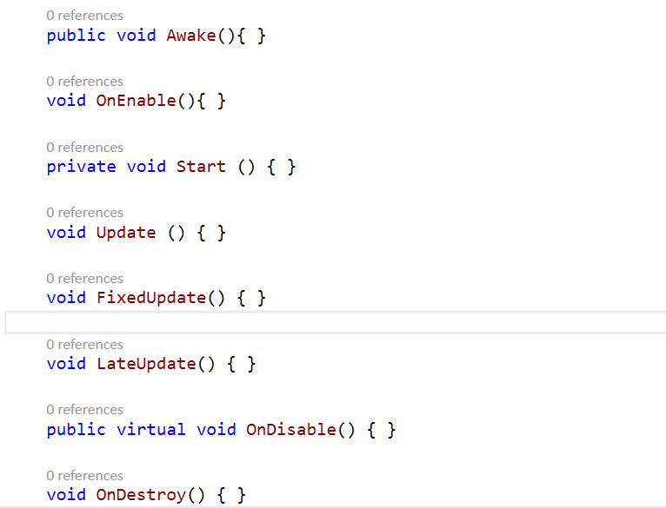
三、MonoBehaviour
MonoBehaviour是继承了Component，实际上它就是一个组件
MonoBehaviour的特殊性
1.生命周期

Slide 13
三、MonoBehavior
2.协程
协程不是线程，也不是异步执行的。协程和 MonoBehaviour 的 Update函数一样也是在MainThread中执行的。使用协程你不用考虑同步和锁的问题。
即协程是一个分部执行，遇到条件（yield return 语句）会挂起，直到条件满足才会被唤醒继续执行后面的代码。Unity在每一帧都会去处理对象上的协程。Unity主要是在LateUpdate后去检查协程的条件是否满足。

Slide 14
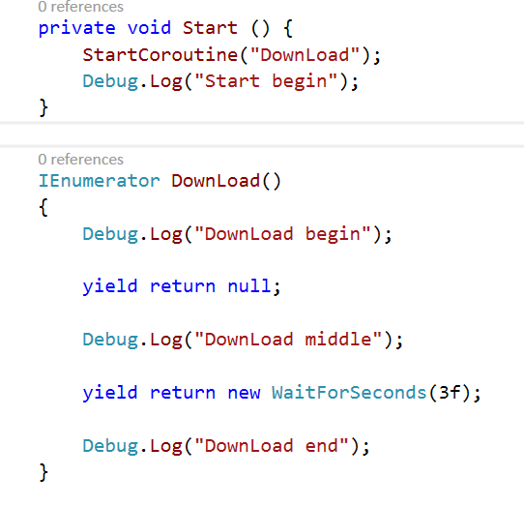
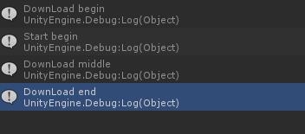
三、MonoBehavior

Slide 15
三、MonoBehavior
序列化字段
序列化： 将数据结构或对象转换成二进制串的过程
反序列化：将在序列化过程中所生成的二进制串转换成数据结构或者对象的过程
Unity会自动为Public变量做序列化，意思是说再次读取Unity时序列化的变量是有值的，不需要你再次去赋值，因为它已经被保存下来。
[HideInInspector]表示将原本显示在面板上的序列化值隐藏起来。
[SerializeField]表示将原本不会被序列化的私有变量和保护变量可以序列化，这么他们在下次读取时，就是你上次赋值的值。

Slide 16
四、常用类
Time
http://wiki.ceeger.com/script/unityengine/classes/time/time

Slide 17
四、常用类
Application
http://wiki.ceeger.com/script/unityengine/classes/application/application

Slide 18
四、常用类
Input
if(Input.GetButton("Fire1"))
Debug.Log("Fire1");
if(Input.GetButtonDown("Fire1"))
Debug.Log("Fire1 Down");
if(Input.GetButtonUp("Fire1"))
Debug.Log("Fire1 Up");
if(Input.GetKey(KeyCode.A))
Debug.Log("A");
if(Input.GetKeyDown(KeyCode.A))
Debug.Log("A Down");
if(Input.GetKeyUp(KeyCode.A))
Debug.Log("A Up");

Slide 19
四、常用类
if (Input.GetMouseButton(0))
Debug.Log("Pressed left click");
if (Input.GetMouseButton(1))
Debug.Log("Pressed right click");
if (Input.GetMouseButton(2))
Debug.Log("Pressed middle click");
float value = Input.GetAxis("Horizontal");
Debug.Log(value);

